Slide 1


画长方形

Slide 2
1. 会利用画垂线的方法准确地画一个已知长和宽的长方形。
2. 经历解决“画长方形”问题的过程，体验类推的思想和方法。
3. 通过活动，培养学生的合作能力和交流能力，让学生体验数学
知识在生活中的应用，体会成功的喜悦，激发学生学习数学的
兴趣。

Slide 3
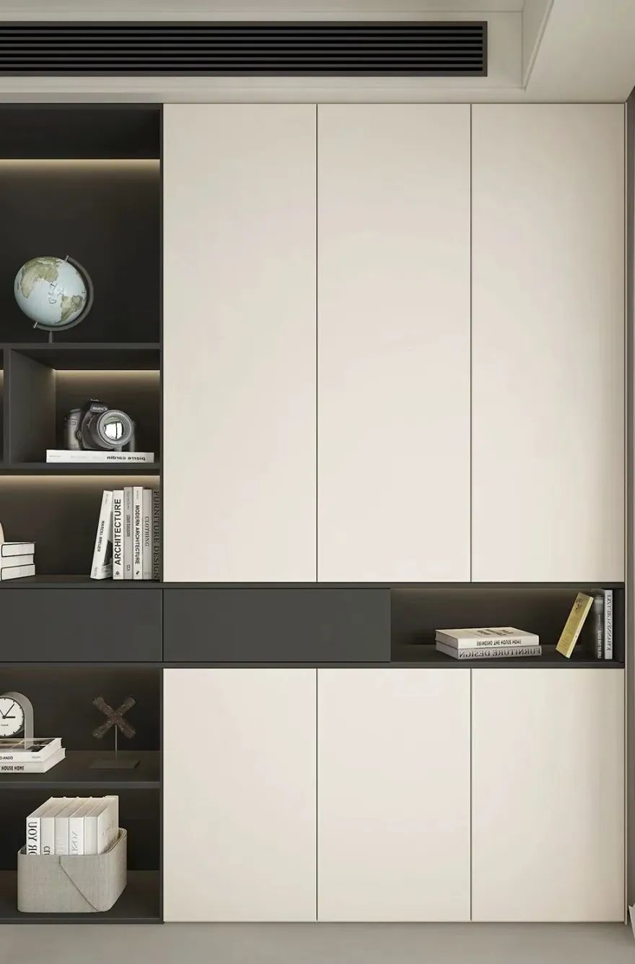


生活中你见过这样的图形吗？

Slide 4
这两个图形有什么特点呢？
长方形
正方形
① 有四条边，
② 对边相等，
③ 对边互相平行，
④ 邻边互相垂直。
① 有四条边，
② 四条边相等，
③ 对边互相平行，
④ 邻边互相垂直。

Slide 5
5
以右面的两条线段作为长方形的长和宽，
画出长方形。你打算怎么画？
先独立画一画，然后和同学交流你的方法，看谁画的好。

Slide 6

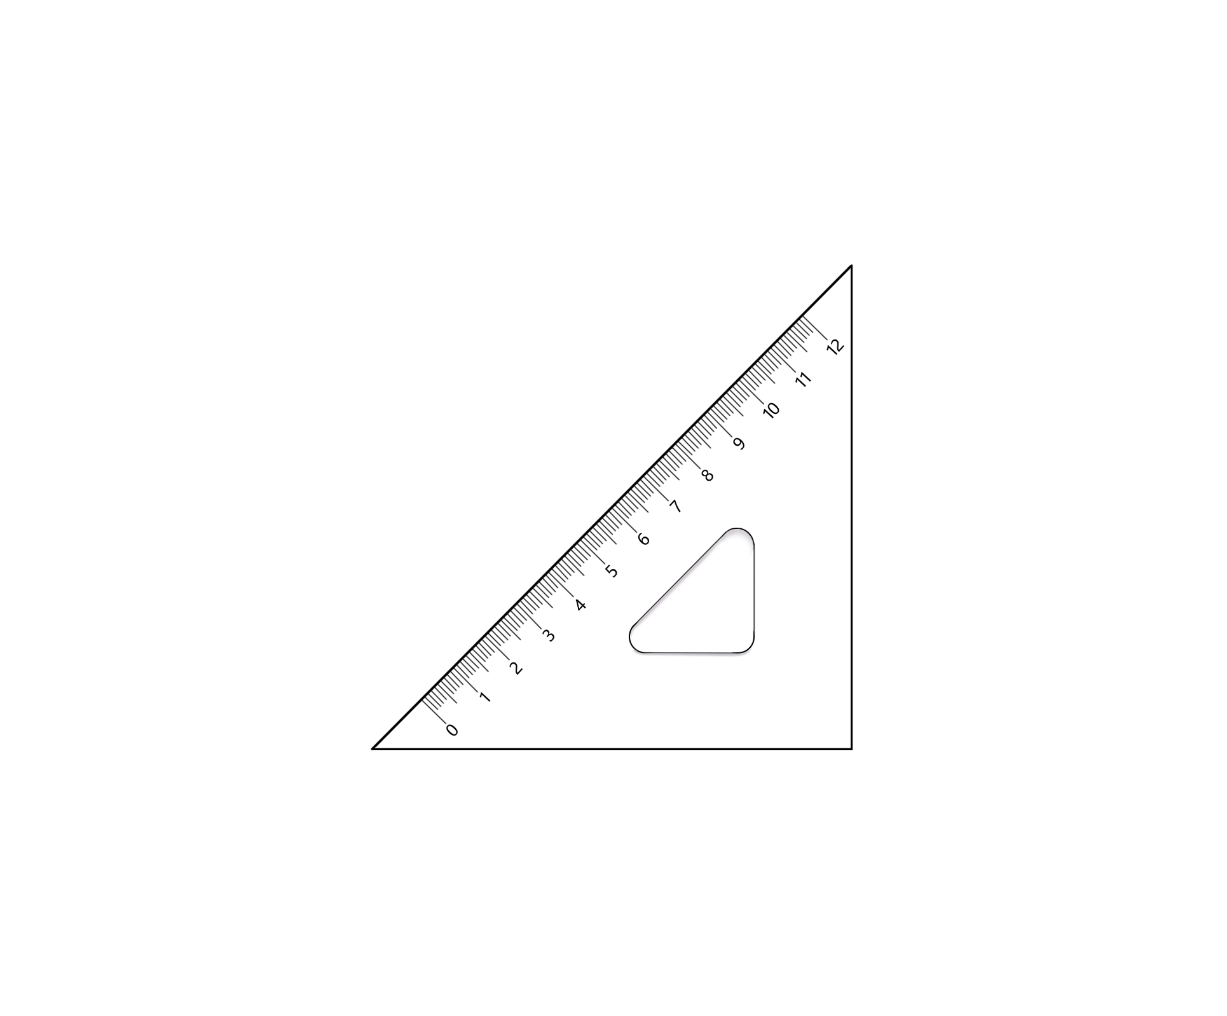
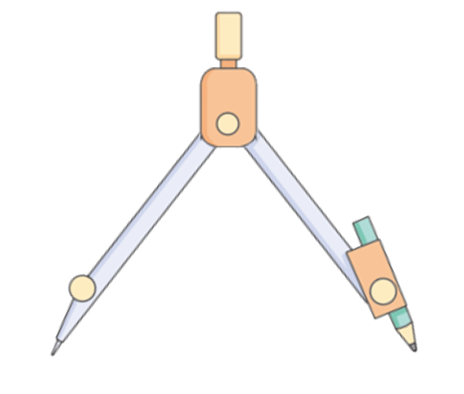
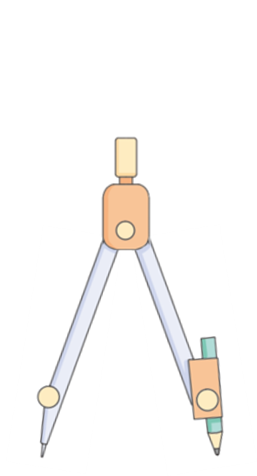
长方形相邻的两条边互相垂直，
我先画出一个直角再用圆规和
画垂线的方法画出长方形。
① 用三角尺先画一个直角。
D
C
② 用圆规在直角的两条边上
截出相应的长和宽。
③ 分别过点 B 和点 D 作垂线。
A
B
还有其他方法吗？

Slide 7

我用画垂线的方法来画。
① 画一条直线，用圆规在直线上
截出一条长。
D
C
② 分别过 A 点和 B 点，向同一方向
画垂线，再用圆规分别截出与宽
等长的线段 AD、BC 。
A
B
③最后连接 DC。

Slide 8
该怎么检查我们画的长方形是否规范呢？
利用三角尺上的直角来量一量邻边是否垂直，再用直尺或圆规来测一测长和宽的长度是否符合要求。

Slide 9
【选自教材第75页 做一做 第1题】
1. 画一个长 4 cm、宽 3 cm 的长方形。
请用“先……再……最后……”说一说你是怎样画出这个长方形的。
3 cm
4 cm

Slide 10
【选自教材第75页 做一做 第2题】
2. 画一个边长 5 cm 的正方形。
正方形有什么特征？我们已经会画长方形了，你们能用同样的方法再画一个正方形吗？试试看。
5 cm

Slide 11
学习这节课后，你们有什么收获？
长方形的画法：
① 用三角尺先画一个直角；
② 再用圆规在直角的两条边上截出相应的长和宽；
③ 分别过已画的长和宽的另一端点作垂线，两条垂线
交于一点，就画出了一个长方形。

